Slide 1
Utilizando sockets com Java
Sistemas Distribuídos
Eduardo Furlan Miranda
2025-10-07
Adaptado de: PEREIRA, C. S. Sistemas Distribuídos. Londrina: EDE SA, 2019. ISBN 978-85-522-1443-4.

Slide 2
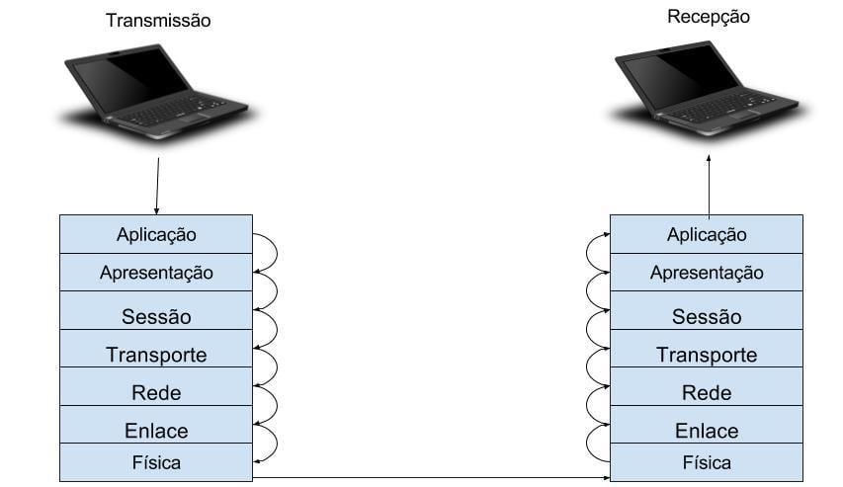
7 camadas ISO/OSI
Estrutura conceitual que divide as funções de comunicação de rede em sete camadas
Encapsulam todos os tipos de comunicação de rede
Cada tecnologia em uma camada específica deve fornecer determinados recursos

Slide 3
A comunicação dos dados de uma máquina para outra ocorre a partir da quarta camada (a chamada camada de transporte)
Destacam-se dois protocolos muito utilizados para realizar tal comunicação: o protocolo TCP e o protocolo UDP
TCP: caso haja alguma perda de informação durante a transmissão, a informação é retransmitida
UDP: mais simples, rápido, porém não retransmite

Slide 4
Sockets
Mecanismo de comunicação de rede
Enviar e receber dados de forma bidirecional entre diferentes processos, na mesma máquina ou em diferentes
Usa o protocolo TCP para realizar a comunicação entre aplicações que estejam sendo executadas em um sistema operacional
Usa IP:Porta (ex.: 192.168.1.10:8080)
Modelo cliente-servidor

Slide 5
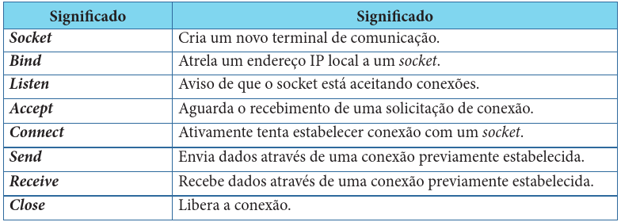
Primitivas de sockets TCP

Slide 6
No servidor
A primitiva “socket” cria um novo terminal de comunicação
Internamente o sistema operacional aloca os recursos necessários
“bind” associa um socket específico ao servidor, de forma que o sistema operacional saiba
“listen” faz com que o sistema operacional reserve recursos
“accept” fica aguardando o estabelecimento de uma conexão
  quando esta ocorre, o sistema operacional retorna um socket com as mesmas características daquele criado pelo servidor

Slide 7
Nos clientes
Cria-se um socket, mas não há necessidade de especificar uma porta de comunicação
“connect” recebe a informação de qual protocolo de transporte foi adotado pelo servidor e fica aguardando o estabelecimento de uma conexão
“send” e “receive” troca informações ou mensagens
“close” explicitamente encerra e libera os recursos

Slide 8
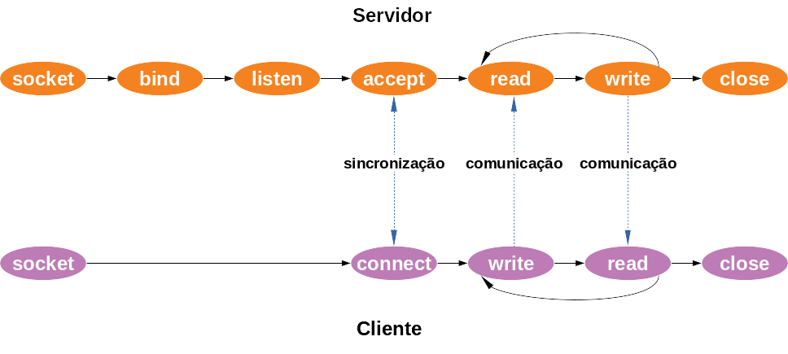
Processo de comunicação via sockets TCP

Slide 9
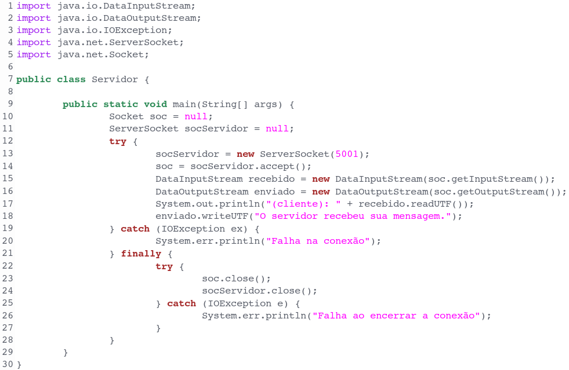
Servidor

Slide 10
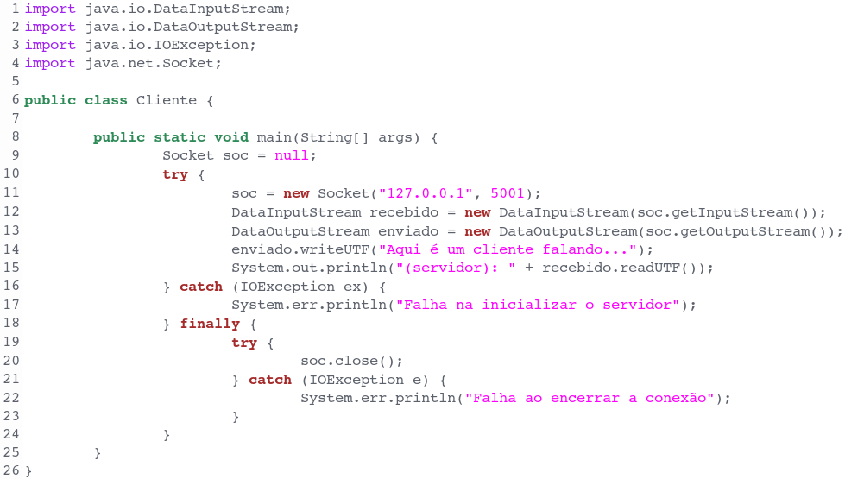
Cliente

